Slide 1
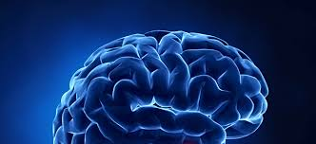
SISTEMA NERVIOSO PARTE I

Slide 2
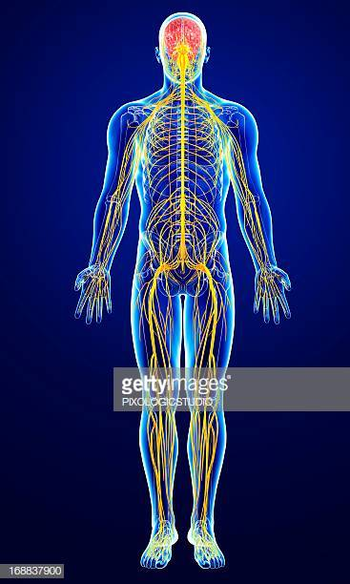
Sistema nervioso es responsable de:
Es el sistema más complejo y el mas pequeño ( 2kg/3% del peso corporal total)
Su mínima unidad funcional es: la NEURONA.
Es responsable de nuestra percepción, conducta y recuerdos
Inicia los movimientos voluntarios
Regula actividades
corporales

Slide 3
Sistema nervioso: organización
  SISTEMA NERVIOSO CENTRAL
    ENCEFALO
    (cerebro, cerebelo, tronco)
    MEDULA ESPINAL
  SISTEMA NERVIOSO PERIFÉRICO
    NERVIOS CRANEALES(12)
    NERVIOS ESPINALES (31)
    SISTEMA NERVIOSO AUTONOMO
SIMPATICO
PARASIMPATICO

Slide 4
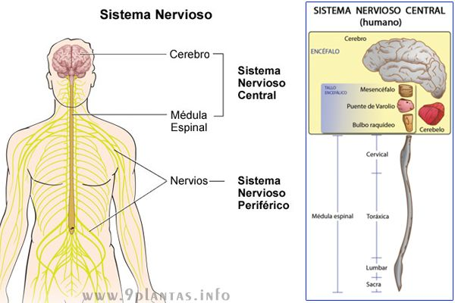

Slide 5
SISTEMA NERVIOSO CENTRAL
Encefalo: es una masa de tejido nervioso contenido en la cavidad craneana compuesto por tres partes: cerebro, cerebelo y tronco cerebral (posee 100.000 millones de neuronas)
Medula espinal (rodeada por la columna vertebral, 100millones de neuronas)
El SNC es fuente de emociones, pensamientos y recuerdos.
Es donde se originan los impulsos que estimularán a músculos para que se contraigan y a las glándulas para que aumenten su secreción.

Slide 6
SISTEMA NERVIOSO PERIFERICO
Constituyen todos los nervios, ganglios y receptores sensoriales que se encuentran fuera de la médula.
Un nervio es un paquete de miles de axones, se encuentran unidos por tejido conectivo y vasos sanguíneos, y por cambios específicos inervará distintas zonas del cuerpo.
Tenemos 12 pares de nervios craneales que emergen desde el encéfalo y 31 pares de nervios espinales que emergen desde la médula espinal.
El sistema nervioso autónomo (SNA) también es parte del SNP. Tiene características eferentes (motoras), y es un sistema fundamental para el control del medio interno (homeostasis)

Slide 7
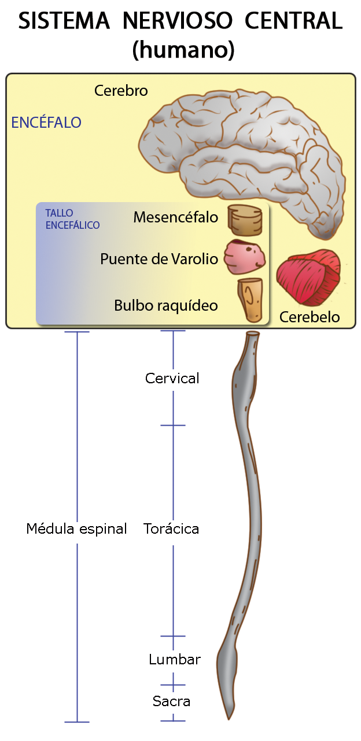
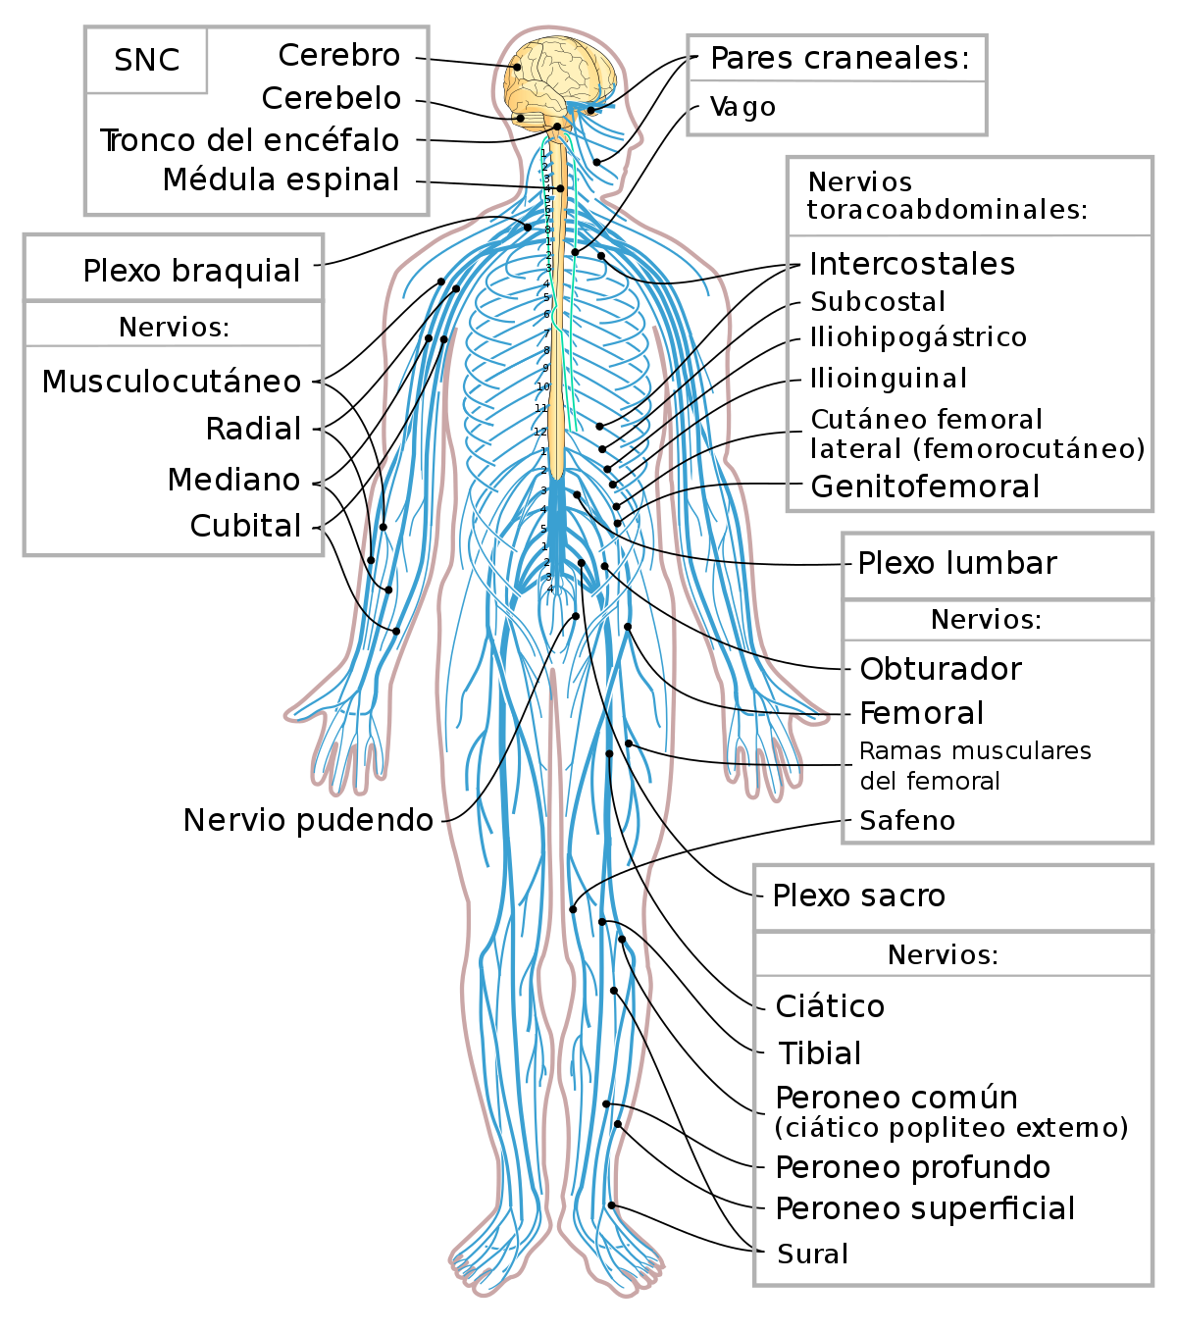
SISTEMA NERVIOSO

Slide 8
SISTEMA NERVIOSO: FUNCIONES BÁSICAS
SENSITIVA (aferente tiene que ver con lo sensitivo transmite y conduce desde la periferia hacia los centros)
Identifican estímulos y envían la información al encéfalo y la medula a través de los nervios craneales y espinales
INTEGRADORA (de proceso)
Analiza la información sensitiva respondiendo de manera adecuada.
MOTORA (eferente tiene que ver con la parte motora, son neuronas que conducen sus impulsos desde el cerebro y la medula hacia la periferia)
Una vez procesada la información la respuesta puede ser motora a través de sus efectores (músculos y glándulas)
Notes:
Aferente:tienen que ver con lo sensitivo, transmite y conduce desde la periferia hacia los centros
Eferente: tiene que ver con la parte motora, son neuronas que conducen los impulsos del cerebro y la medula hacia la periferia

Slide 9
SISTEMA NERVIOSO CENTRAL
ESTRUCTURA Y FUNCIONES

Slide 10
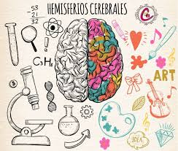
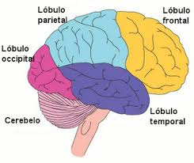
ENCÉFALO: CEREBRO
CEREBRO
Organo principal del SNC
Se divide en dos hemisferios: izquierdo y derecho.
En cada lobulo se distingue una parte externa: corteza cerebral compuesta por sustancia gris (neuronas) y una parte interna: cuerpo calloso compuesta por sustancia blanca (axones y células de la neuroglia)
Cada hemisferio esta divido en cuatro lóbulos

Slide 11
ENCÉFALO: CEREBRO
Lóbulo frontal: contiene la corteza motora primaria y es el responsable de la actividad motora. Control las funciones psíquicas e intelectuales superiores, controla la capacidad de producir el lenguaje hablado.
Lobulo parietal: contiene la corteza sensorial primaria. Procesa las aferencias sensoriales como tacto, sentido de posicion, forma y cosistencia de los objetos.
Lobulo temporal: contiene corteza auditiva primaria, responsable de la comprension del lenguaje hablado y escrito, contiene areas de interpretacion que integra al pensamiento y la memoria aferencias auditivas y visuales.
Lobulo occipital: contiene corteza visual primaria, es el responsable de recibir e interpretar la informacion visual

Slide 12
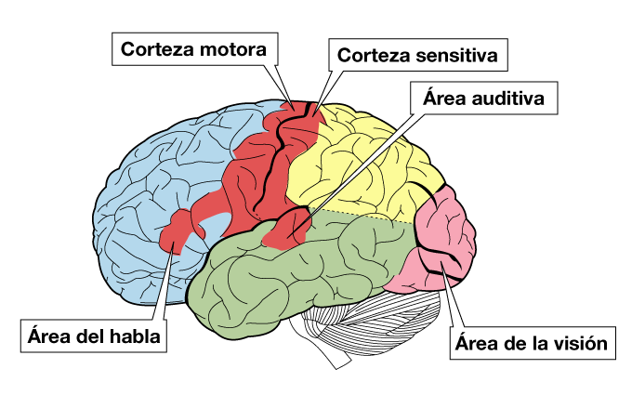
CORTEZA CEREBRAL
FUNCIONES DE LA CORTEZA:
Sensitiva o sensorial r/c sensaciones somaticas (tacto,presion, temperatura)
Motora comprende dos areas: somática (movimiento del cuerpo) y promotora (coordinación y armonía)
Integradora relaciona la información la almacena y elabora una respuesta (capacidad de estar conciente alerta,sueño y escanso; comprension del lenguaje; sensacion de ira, alegria, temor placery capac. de memoria a corto y largo plazo.

Slide 13
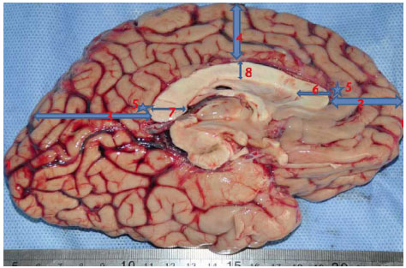
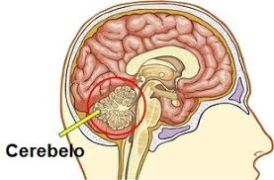
CUERPO CALLOSO Y CEREBELO
CUERPO CALLOSO
Sustancia blanca (tractos nerviosos) situado entre ambos hemisferios.
CEREBELO
Compuesto por sustancia gris por fuera ypor dentro por sustancia blanca.
Situado debajo del cerebro.
Sus principales funciones son: coordinacion de movimiento, control de la postura, y mantenimiento del equilibrio (No son exclusivas del cerebelo ya que las comparte con el oido interno)

Slide 14
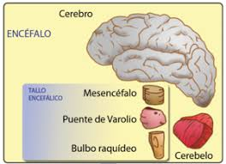
TRONCO ENCEFÁLICO
Formado por:
Mesencéfalo: su principal función es transmitir a otras estructuras estímulos relacionados con el movimiento muscular. Hay vías motoras que controlan los movimientos reflejos en respuesta a estímulo visuales y auditivos. Nacen los pares 3 y4
Puente de Varolio o Protuberancia: nacen los pares 5,6,7,y 8.
Bulbo raquídeo: pares craneales 9, 10, 11 y 12se originan en el bulbo.
Contiene centros de control de funciones vitales:
Función cardiaca: movimientos involuntarios.
Función pulmonar: regula el centro respiratorio
Funciona como centro vasomotor: controla la presión sanguínea, nauseas,vómitos, tos, deglución y el hipo.

Slide 15
MENINGES
Es la membrana que protege el encéfalo. se subdivide en tres túnicas o capas:
Interior o PIAMADRE unida al encéfalo.
Fuera de ella esta la ARACNOIDES separada por un espacio subaracnoideo parecido a una red.
La membrana exterior es la llamada DURAMADRE y se encuentra adherida firmemente al cráneo.

Slide 16
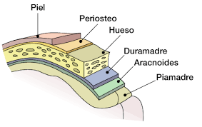
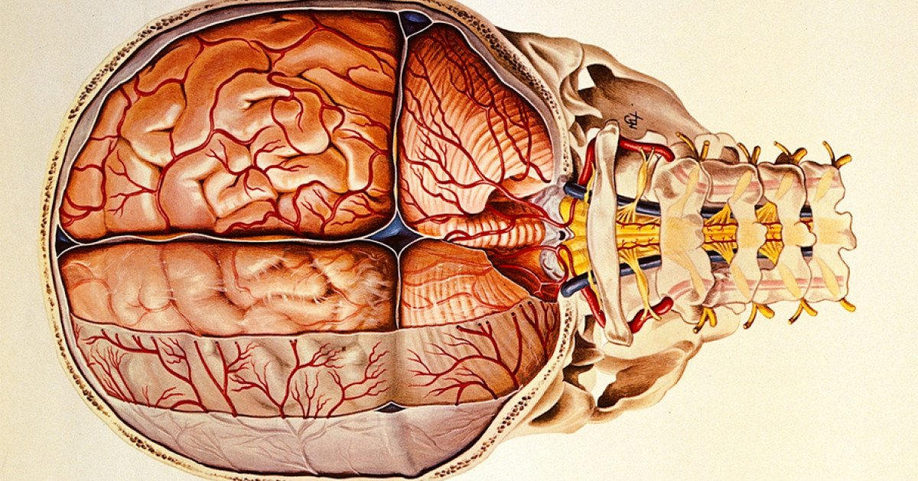
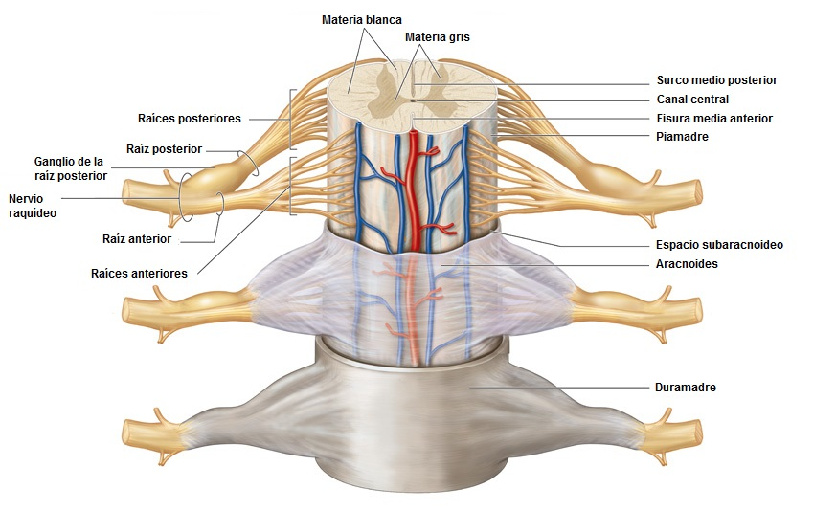
MENINGES

Slide 17
SISTEMA VENTRICULAR
Esta formado por cuatro cámaras interconectadas.
Dentro de cada cámara existen capilares llamados plexos coroideos.
En la capa interna de los ventrículos se produce el LCR.
Existen dos ventrículos laterales simétricos que se comunican entre si.
El tercer ventrículo se encuentra conectado a los V.laterales a traves del agujero de MONRO
El cuarto ventrículo es el que se comunica con el espacio subaracnoideo.

Slide 18
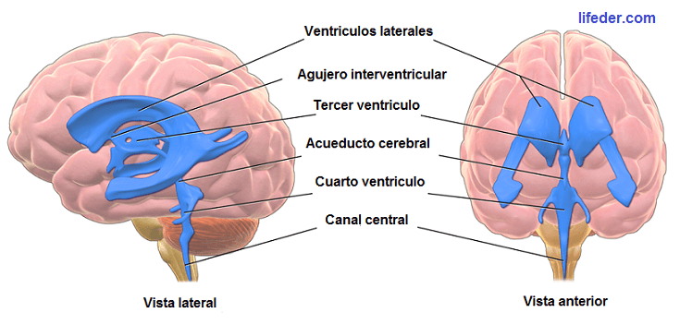
SISTEMA VENTRICULAR

Slide 19
LCR
Es incoloro e inodoro.
Esta compuesto por glucosa, electrolitos, oxigeno, agua y dióxido de carbono.
Su cantidad varia entre 125 y 150 ml. Que se encuentra en circulación permanente ; es reabsorbido en las vellosidades aracnoideas.
Funciones:
Amortiguador, Elimina desechos metabólicos, Proporciona nutrición y mantiene la presión intracraneal.

Slide 20
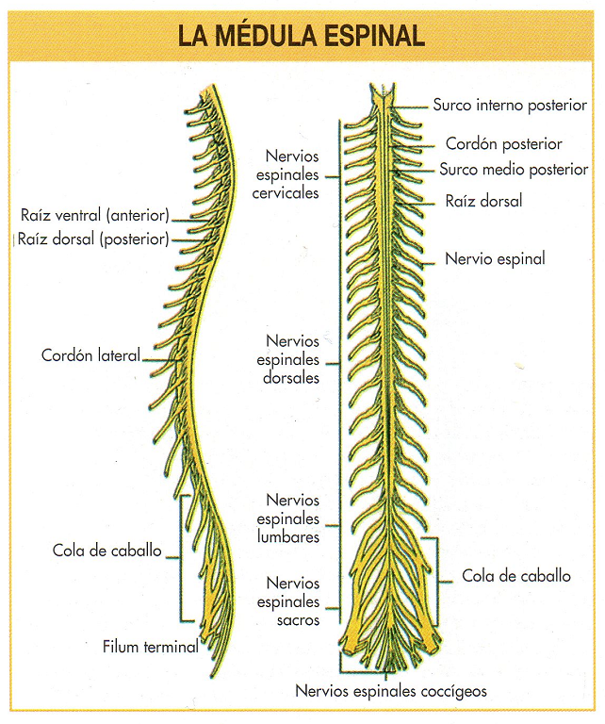
MEDULA ESPINAL
Es un cordón nervioso blanco y cilíndrico dentro de la columna vertebral.
Se extiende desde el bulbo raquídeo hasta L2.
De la medula salen 31 pares de nervios: 8 cervicales, 12torácicos, 5 lumbares, 5 sacros y coxígeo.
A partir de L2 surgen raíces descubiertas llamadas “ Cola de caballo”

Slide 21
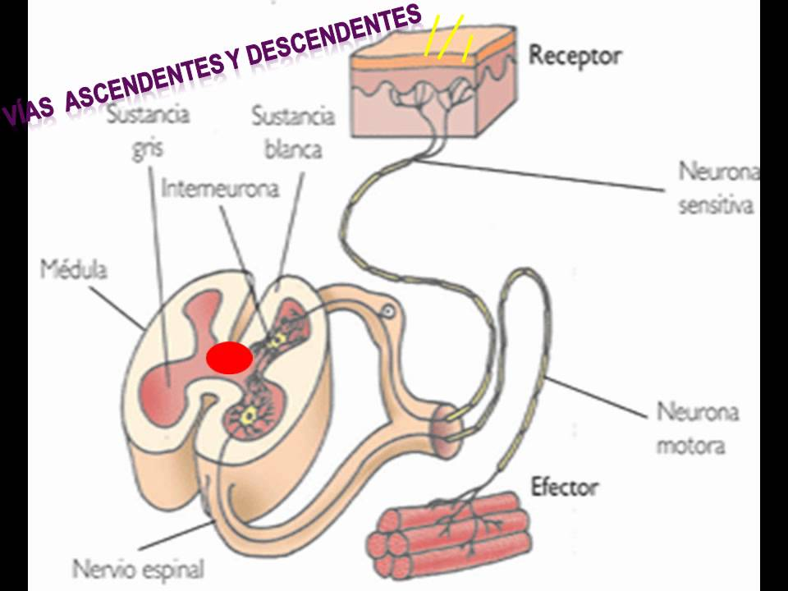
MEDULA ESPINAL
Conduce mediante los nervios, las sensaciones al cerebro.
Las fibras ascendentes son sensitivas, conducen impulsos que reciben de la piel, los músculos y las articulaciones hacia distintas partes cerebrales.
Las fibras descendentes son motoras, conducen los impulsos desde los centros superiores del cerebro hacia la medula, los músculos y las glándulas.

Slide 22
SISTEMA NERVIOSO CENTRAL
HISTOLOGIA

Slide 23
CARACTERISTICAS NEURONALES
Dos tipos de células NEURONAS y NEUROGLIAS que forman redes dentro del encéfalo y la medula espinal.
Las NEURONAS realizan la mayoría de las funciones del SN: sensaciones, pensamientos, recuerdos, control de actividad muscular y regulación de las secreciones glandulares. Al ser tan especializadas han perdido la capacidad mitótica
Las NEUROGLIAS son células mas pequeñas pero que superan en cantidad a las neuronas, cumplen la función de protegerlas manteniendo el liquido intersticial que las rodea y al contrario que las neuronas se siguen dividiendo durante toda la vida.

Slide 24
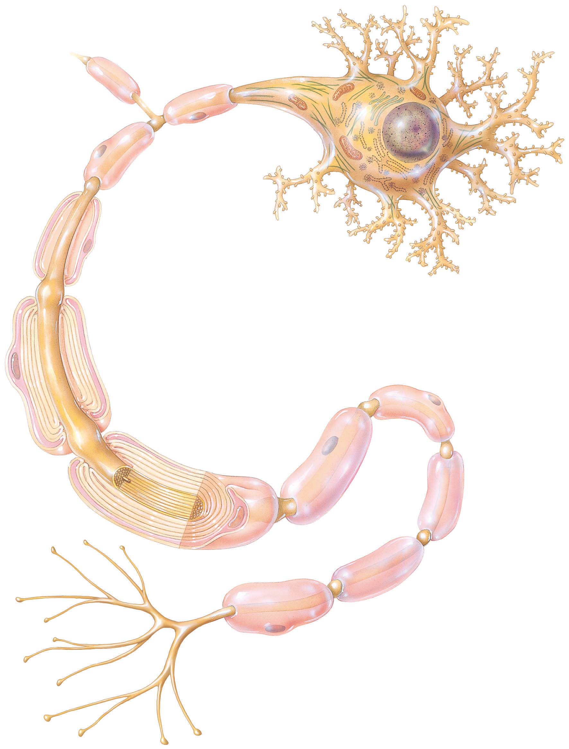
NEURONA
COLATERAL AXONICO
CUERPO CELULAR
DENDRITAS
NUCLEO
AXON
NEUROFIBRILLA
IMPULSO NERVIOSO
CITOPLASMA
MITOCONDRIAS
AXON TERMINAL
NEUROLEMA
BULBO TERMINAL SINAPTICO

Slide 25
COMPONENTES NEURONALES
Se constituyen a partir de tres componentes:
Cuerpo celular: contiene el núcleo y el citoplasma dentro de los que se hallan las organelas: lisosomas, mitocondrias y complejo de Golgi. También contienen ribosomas y neurofibrillas.
Dendritas: es la porción receptora o de entrada de la neurona su membrana plasmática contiene receptores para la fijación de mensajeros químicos de otras células. Son cortas y muy ramificadas
Axón: propaga los impulsos nerviosos a otra neurona, fibra o célula glandular. Posee mitocondrias, micro túbulos y neurofibrillas. El axoplasma es el citoplasma del axón.
El lugar de comunicación entre una neurona y una cel. Efectora es la sinapsis

Slide 26
CLASIFICACIÓN DE LAS NEURONAS
Se clasifican según el numero de prolongaciones que nace de su cuerpo en:
Multipolares
Varias dendritas y un axón (son neuronas motoras y se encuentran en el encéfalo y en la medula)
Bipolares
Una dendrita principal y un axón(retina, oído interno y área olfatoria del encéfalo)
Unipolares
Tienen dendritas y un axón que se fusionan. (funcionan como receptores sensoriales: tacto, dolor estímulos químicos)

Slide 27
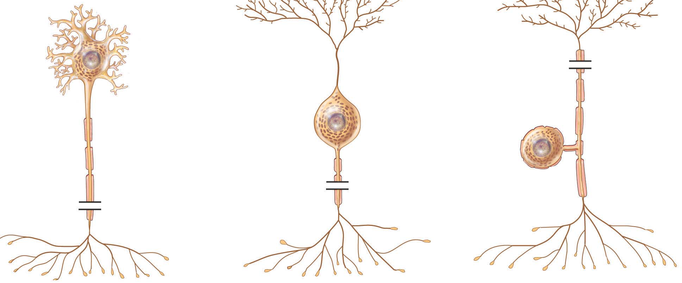
CLASIFICACION NEURONAL SEGÚN SU ESTRUCTURA

Slide 28
CLASIFICACION NEURONAL SEGÚN SU FUNCION
Sensitivas o aferentes
Tienen receptores sensitivos en sus dendritas. La mayoría son unipolares.
Motoras o eferentes
Transmiten su acción en la periferia lejos de la célula, tienen estructura multipolar.
Interneuronas o neuronas de asociación
Se encuentran dentro del SNC. Dan respuesta a los estímulos. La mayoría son multipolares.

Slide 29
NEUROGLIA
Participa de las actividades del tejido nervioso.
En casos de enfermedad las neuroglias se multiplican para rellenar el espacio neuronal.
Tumores encefálicos derivados de la glía (gliomas) son muy malignos y de rápida proliferación.
Existen seis tipos de células gliales de las cuales 4 se encuentran en el SNC ( astrocitos, oligodendrocitos, microglia y células ependimarias) las dos restantes se encuentran en el SNP

Slide 30
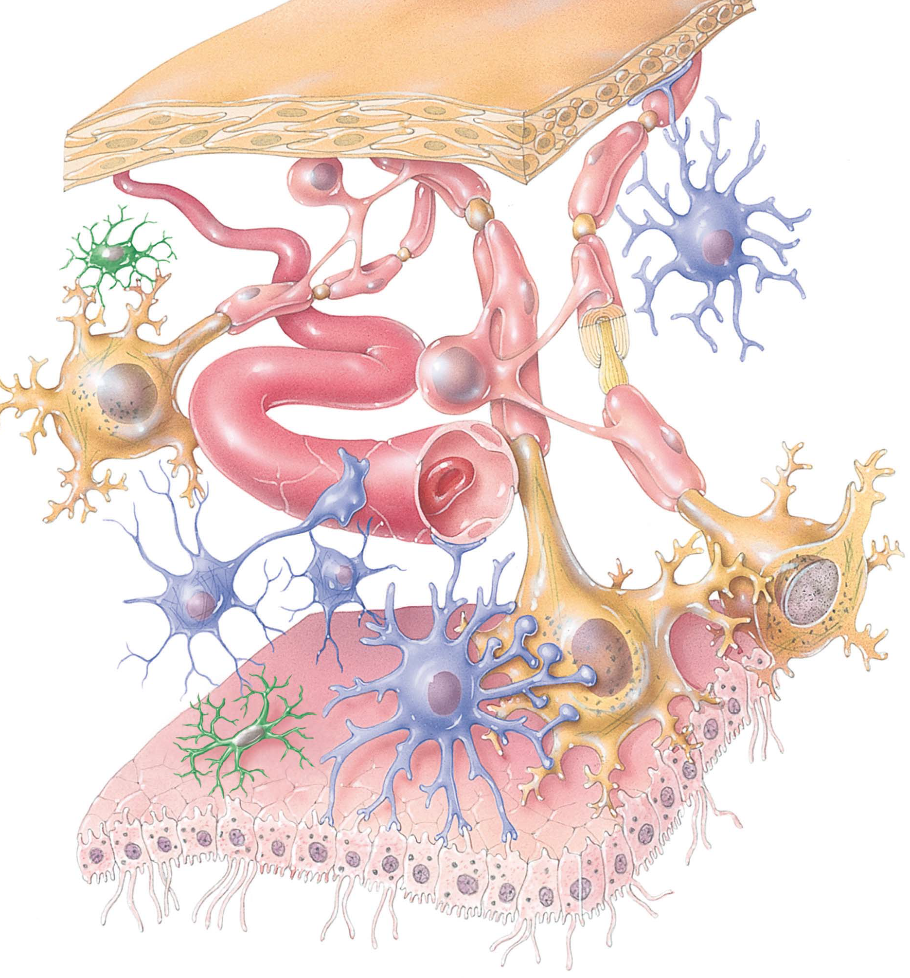
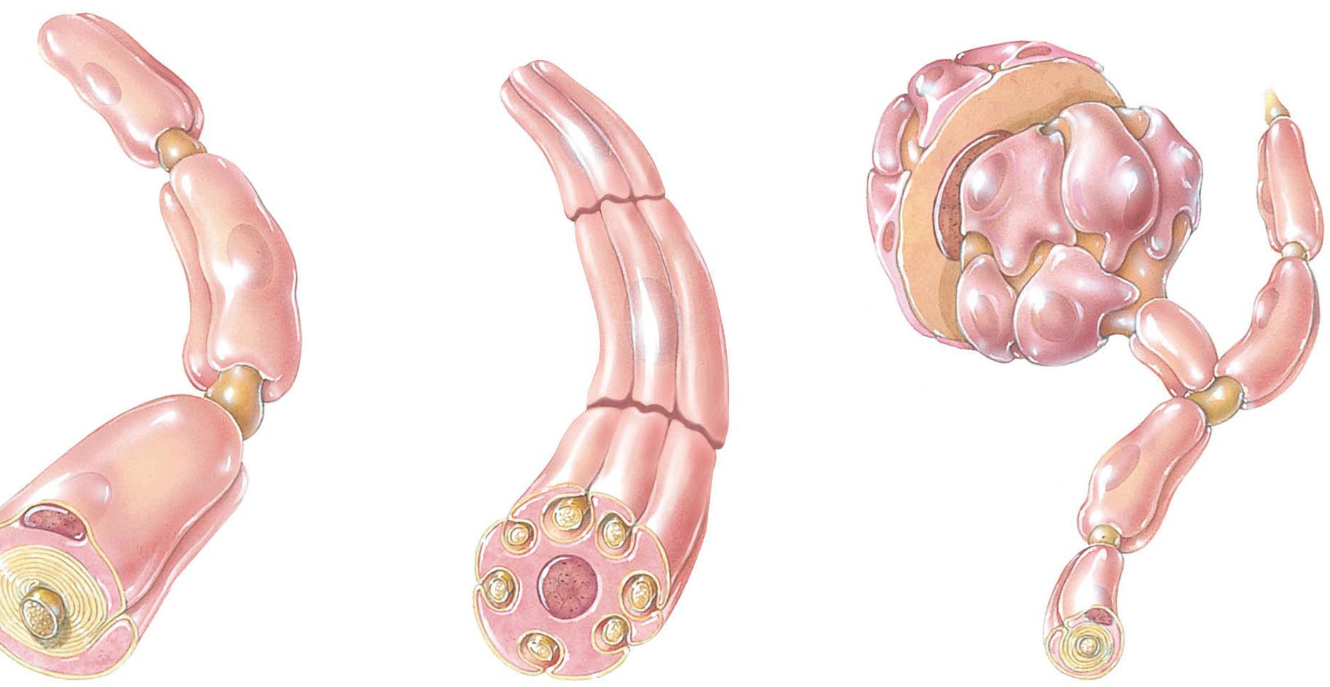
CELULAS NEUROGLIAS
NEUROGLIA DEL SNP
NEUROGLIAS DEL SNC

Slide 31
TEJIDO NERVIOSO
Se agrupan en distintas formas:
Los cuerpos neuronales
Los axones.
Los ganglios son agrupaciones de cuerpos neuronales en el SNP.
Los nervios son paquetes de axones en el SNP, se subdividen en nervios craneales (conectan encéfalo con la periferia) y nervios espinales (conectan la medula espinal con la periferia)

Slide 32
SUSTANCIA GRIS Y SUSTANCIA BLANCA
SUSTANCIA BLANCA
Compuesta por axones mielinicos, se la denomina blanca por el color de la mielina.
SUSTANCIA GRIS
Las regiones donde la mielina es escasa, los cuerpos y axones adquieren tono grisáceo. Una delgada capa de esta sustancia cubre el encefalo, cerebro y cerebelo.
Ambas sustancias contienen vasos sanguíneos

Slide 33
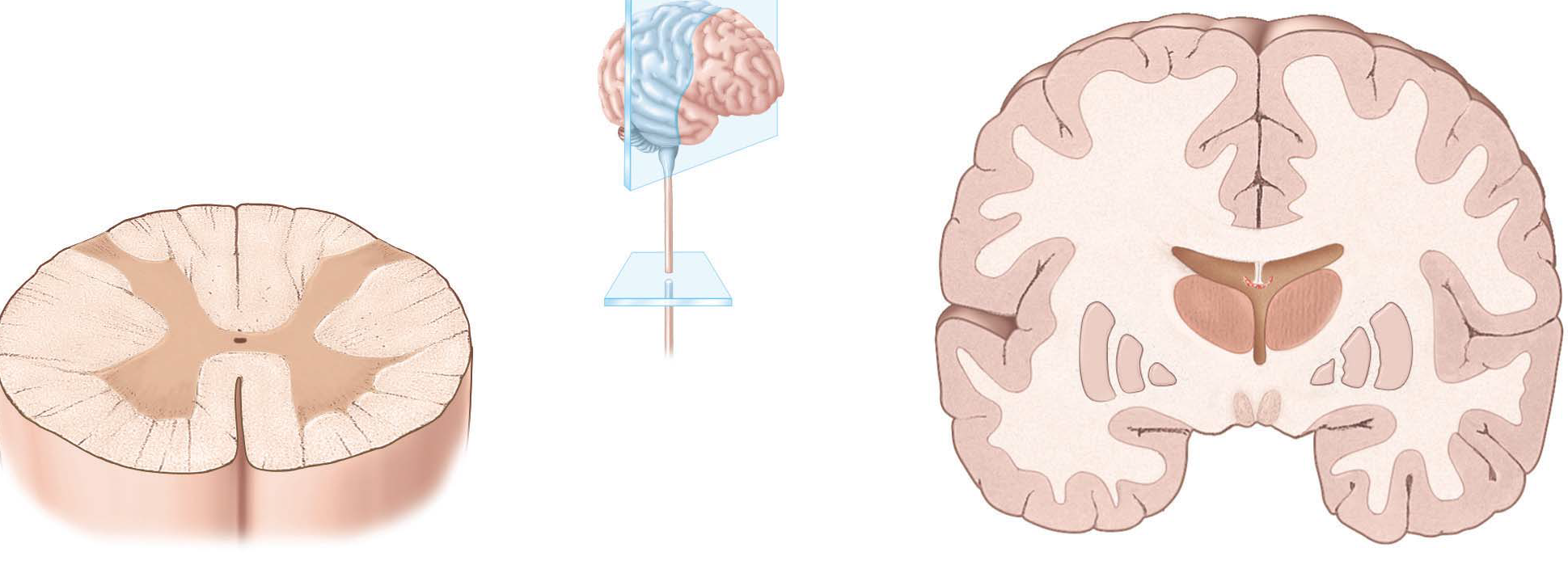
SUSTANCIA GRIS Y SUSTANCIA BLANCA

Slide 34
SISTEMA NERVIOSO CENTRAL
IRRIGACION

Slide 35
FLUJO SANGUINEO CEREBRAL
La nutricion de la masa encefálica esta asegurada por las arterias carótidas internas y en menor medidalas arterias vertebrales.
Ambas se unen para formar el polígono de WILLIS
De este arrancan los distintos troncos arteriales que se subdividen en una red de capilares.
Las arterias cerebrales son terminales, por lo tanto la oclusión cualquiera de ellas provoca necrosis de la porción de tejido que irrigaba.

Slide 36
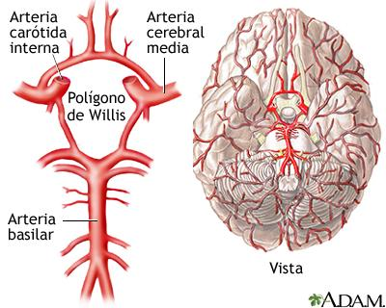
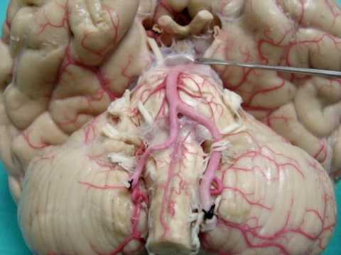
SISTEMAS ARTERIALES DEL ENCÉFALO
POLIGONO DE WILLIS
SISTEMA ARTERIAL CEREBRAL

Slide 37
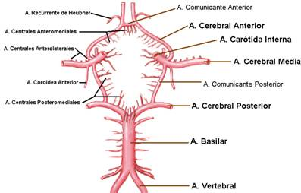
SISTEMA CEREBRAL

Slide 38
SISTEMAS ARTERIALES DEL ENCÉFALO
ORIGEN ARTERIAL | ESTRUCTURA IRRIGADA | CONSECUENCIA DE LA OCLUSION
ARTERIA CEREBRAL ANTERIOR | Ganglios basales, cuerpo calloso, superficie medial de los hemisferios cerebrales, superficie de los lobulos frontal y parietal. | Hemiplejia en el lado contralateral del cuerpo, mas marcada en extremidades interiores.
ARTERIA CEREBRAL MEDIA | Lóbulo frontal, parietal y temporal. | Afasia del hemisferio dominante.
ARTERIA CEREBRAL POSTERIOR | Parte del diencefalo y del lobulo temporal, lóbulo occipital | Hemiplejia contralateral, mas intensa en cara y extremidadessuperiores, perdida de la sensibilidad y perdida visual.
Hemiplejia: Parálisis de un lado del cuerpo.
Afasia: Trastorno del lenguaje, incapacidad para comunicarse por medio del habla y la escritura.

Slide 39
ENFERMERIA: VALORACION NEUROLOGICA
FACTORES DE RIESGO de ACV (AIT)
Controlables HTA, Tabaquismo,DBT, Alcoholismo, Dislipemia, obesidad, inactividad física, drogadicción, uso de algunos anticonceptivos orales.
No controlables: Edad mayor a 65años, sexo masculino, raza negra o asiática, antecedentes familiares.
Manifestaciones: afasia, disartria, diplopia,vértigo, hemiparesia, ceguera bilateral, HTA
Ubicación en tiempo y espacio
Escala de glasgow
Valoración de las pupilas.

